Slide 1
Deep Convolutional Generative Adversarial Network
Deep Learning

Slide 2
Agenda
GAN
DCGAN
Experiment

Slide 3
GAN Was ist GAN?
Besteht aus 2 Neuronalen Netzen (CNN)
Diskriminator D
Generator G
G -> Generiert Samples
D -> Klassifiziert Samples als Fake oder Echt

Slide 4

GAN Was ist GAN?

Slide 5
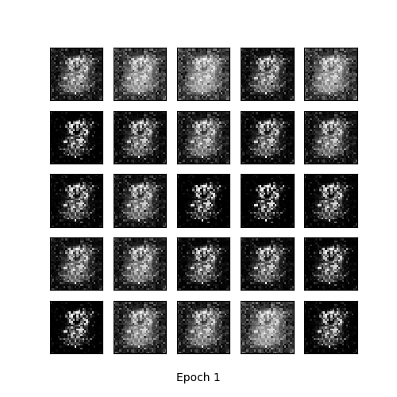
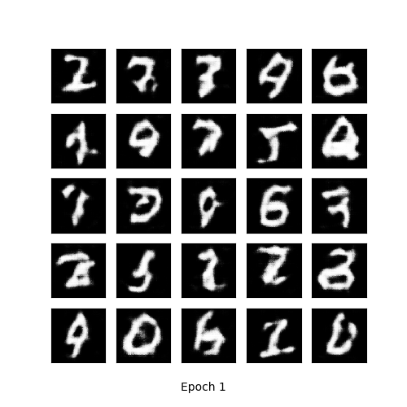
DCGAN Was ist DCGAN ?
Erweiterung bzw. Verbesserung des GAN
Mehrere Convolution Layers

Slide 6
DCGAN Guidelines
Ersetze Pooling Layers mit strided convolution/fractionally-strided conv.
Benutze Batch normalization für Generator und Diskriminator
Entferne alle fully connected layers
Benutze ReLu für alle Layers und Tanh für den Output im Generator
Benutze LeakyRelu für alle Layers im Diskriminator

Slide 7
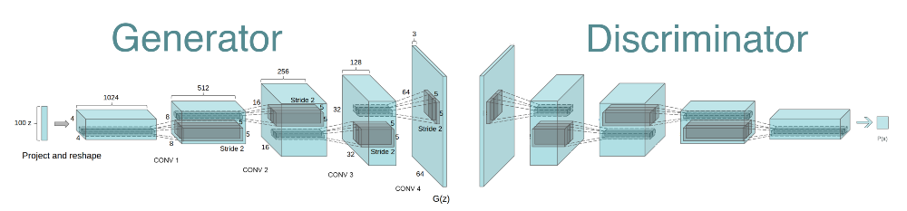
DCGAN Generator und Diskriminator

Slide 8
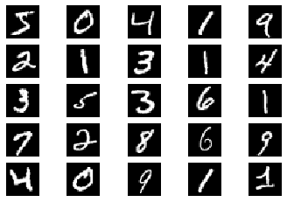
Experiment
Colab
Keras
MNIST
Training: 60.000
Test: 10.000

Slide 9
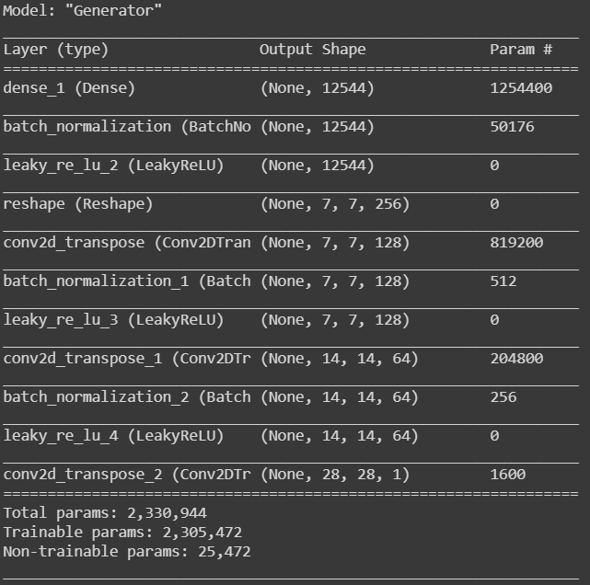
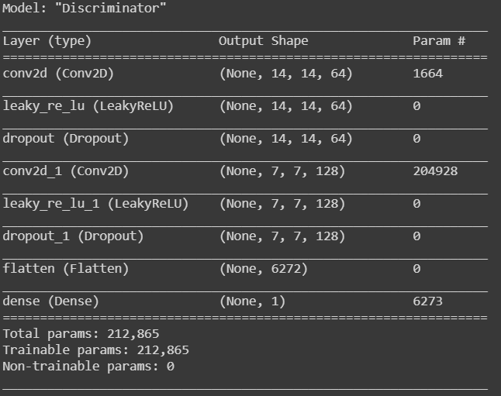
Experiment Model

Slide 10
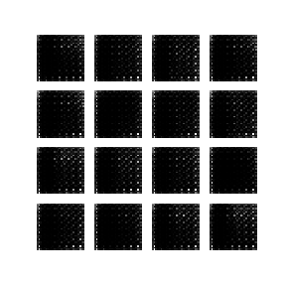
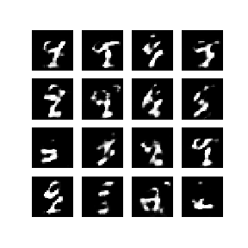

Experiment Test #1
Hyperparameter
Batch size: 256
Learning rate: 0.0001
β1: 0.9
LeakyReLu: 0.3

Slide 11
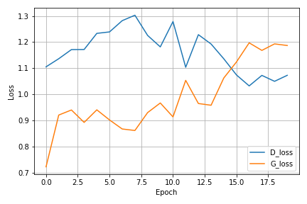
Experiment Test #1

Slide 12
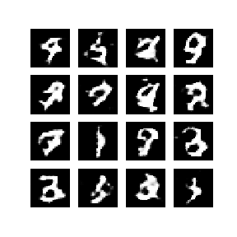
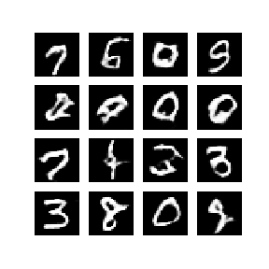

Experiment Test #2
Hyperparameter
Batch size: 100
Learning rate: 0.0002
β1: 0.9
LeakyReLu: 0.3

Slide 13
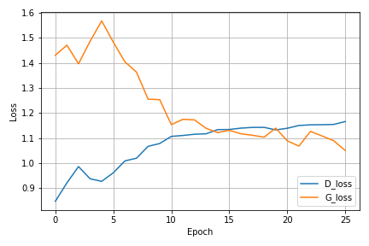
Experiment Test #2

Slide 14
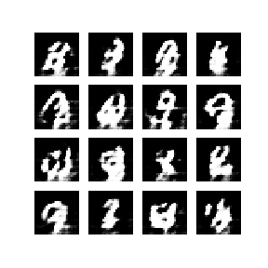
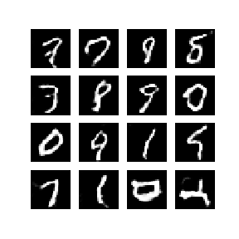

Experiment Test #3
Hyperparameter
Batch size: 100
Learning rate: 0.0002
β1: 0.5
LeakyReLu: 0.3

Slide 15
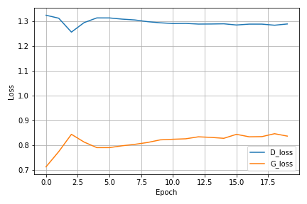
Experiment Test #3

Slide 16
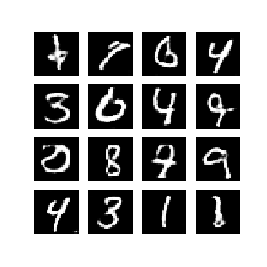
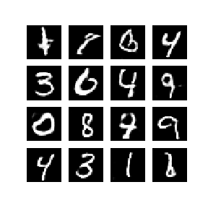
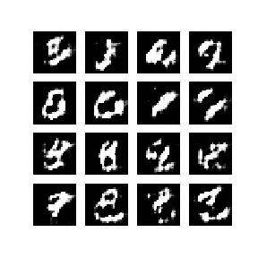
Experiment Test #4
Hyperparameter
Batch size: 100
Learning rate: 0.0002
β1: 0.5
LeakyReLu: 0.2

Slide 17
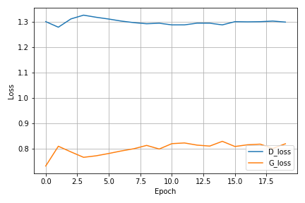
Experiment Test #4

Slide 18
Literatur
Github: https://github.com/dnguyen2211/DCGAN
Creswell A. et. al. 2018. Generative Adversarial Networks: An Overview. IEEE
Radford, Metz and Chintala 2016. Unsupervised Representation Learning with Deep Convolutional Generative Adversarial Networks
https://github.com/znxlwm/tensorflow-MNIST-GAN-DCGAN
https://pathmind.com/wiki/generative-adversarial-network-gan

